Slide 1
Методика тренировок в подготовительном и специально – подготовительном периоде
Представляет:
Плугатыренко Евгений Владимирович
Тренер – преподаватель
МКОУ ДО Калачеевская ДЮСШ им. В.И.Бакулина
отделение «ПЛАВАНИЕ»
г. Калач 2021

Slide 2
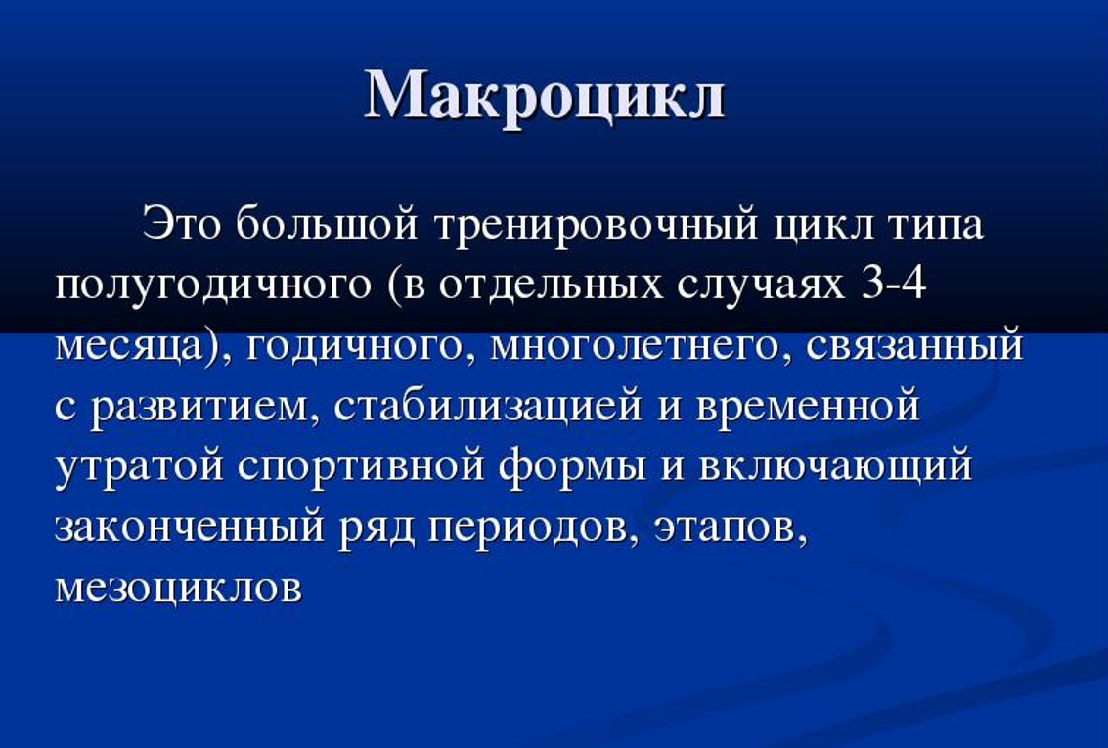
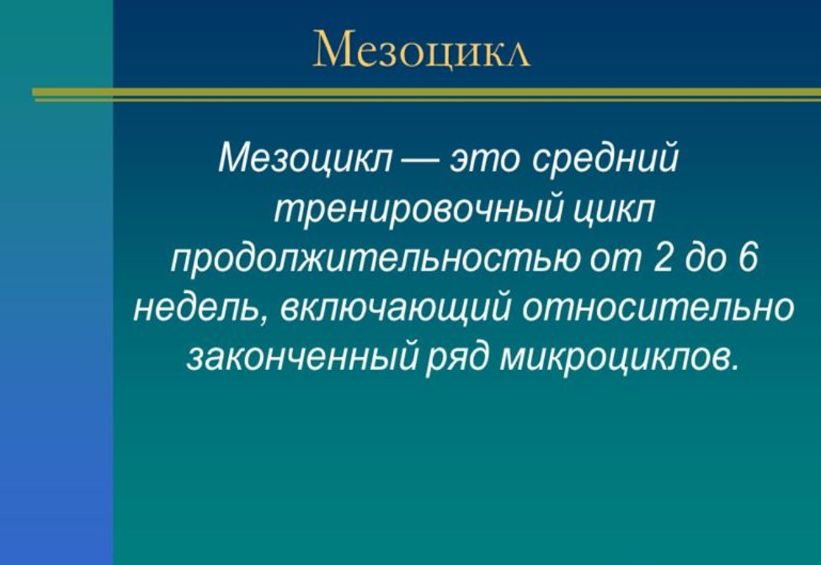
Микроцикл — это малый цикл тренировок, чаще всего с недельной или околонедельной продолжительностью.
Внешними признаками микроцикла являются: наличие двух фаз в его структуре — стимуляционной фазы (кумулятивной) и восстановительной фазы (разгрузка и отдых). При этом равные сочетания (по времени) этих фаз встречаются лишь в тренировке начинающих спортсменов.
В подготовительном периоде стимуляционная фаза значительно превышает восстановительную, а в соревновательный период их соотношения становятся более вариативными.

Slide 3
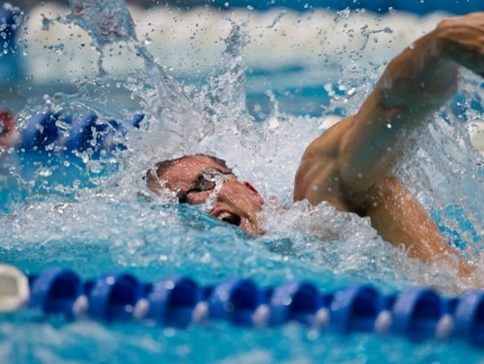
Подготовительный период
(период фундаментальной подготов­ки) подразделяется на два крупных этапа:
1) общеподготовитель­ный (или базовый) этап.
2) специально подготовительный этап.
Общеподготовительный этап.
Основные задачи этапа — повышение уровня физической подготовленности спортсменов, совершенствование физических качеств, лежащих в основе высоких спортивных достижений в конкретном виде спорта. Длительность этого этапа зависит от числа соревновательных периодов в годичном цикле и составляет, как правило, 6 – 12 недель (в отдельных видах спорта встречаются вариации от 5 до 10 недель).
Специально – подготовительный этап.
На этом этапе стабилизируются тренировочные нагрузки, объемы, направленные на совершенствование физической подготовленности, и повышается интенсивность за счет увеличения технико-тактических средств тренировки. Длительность этапа 2— 6 недель.

Slide 4
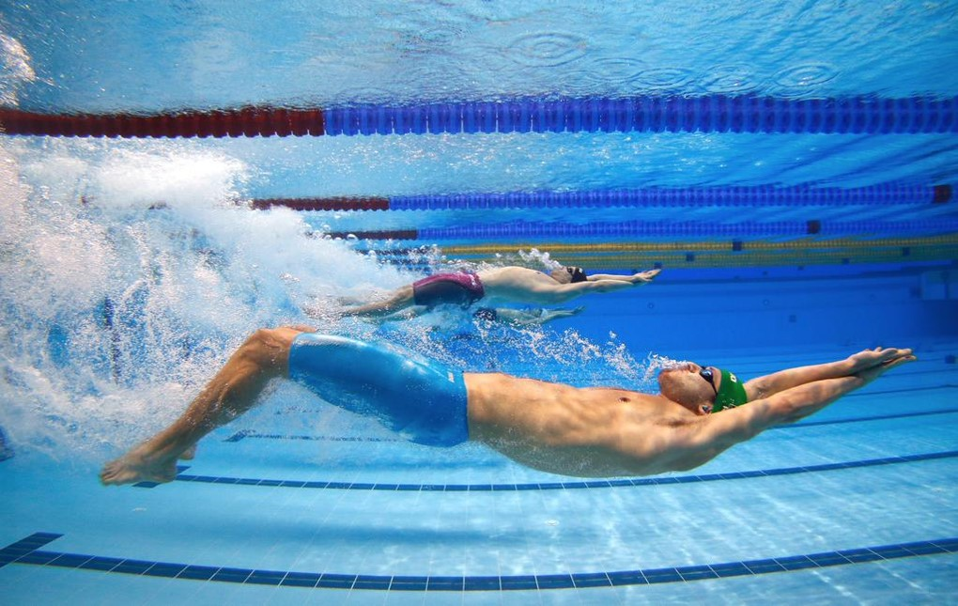
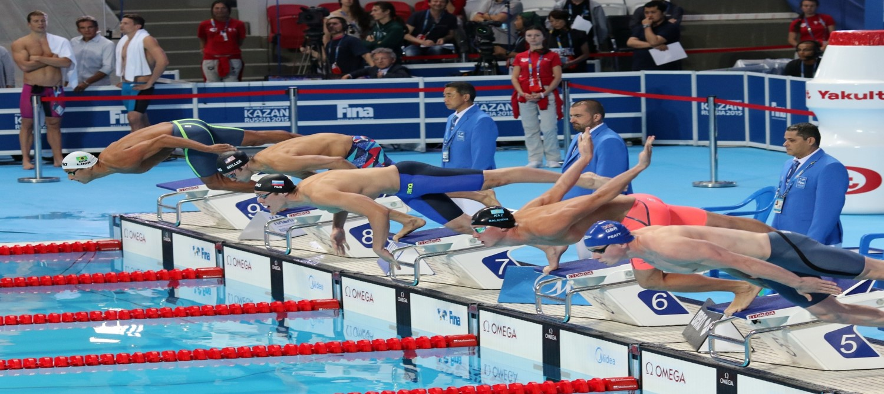
Соревновательный период.
Основными задачами этого периода являются повышение достигнутого уровня специальной подготовленности и достижение высоких спортивных результатов в соревнованиях. Эти задачи решаются с помощью соревновательных и близких к ним специально подготовительных упражнений.
Соревновательный период чаще всего делят на два этапа:
1) этап ранних стартов,
2) этап непосредственной подготовки к главному старту.
Этап ранних стартов, на этом этапе длительностью в 2— 3 недели, решаются задачи повышения уровня подготовленности, совершенствования новых технико-тактических навыков в процессе использования соревновательных упражнений. В конце этого этапа обычно проводится главное отборочное соревнование.
Этап непосредственной подготовки к главному старту.
— восстановление работоспособности после главных отбороч­ных соревнований;
— дальнейшее совершенствование физической подготовки и технико-тактических навыков;
— создание и поддержание высокой психической готовности у спортсменов за счет регуляции и саморегуляции состояний;
— моделирование соревновательной деятельности с целью подведения к старту и контроля за уровнем подготовленности;
— обеспечение оптимальных условий для максимального использования всех сторон подготовленности (физической, тех­нической, тактической и психической).
Продолжительность этого этапа колеблется в пределах 2—3 недель.

Slide 5
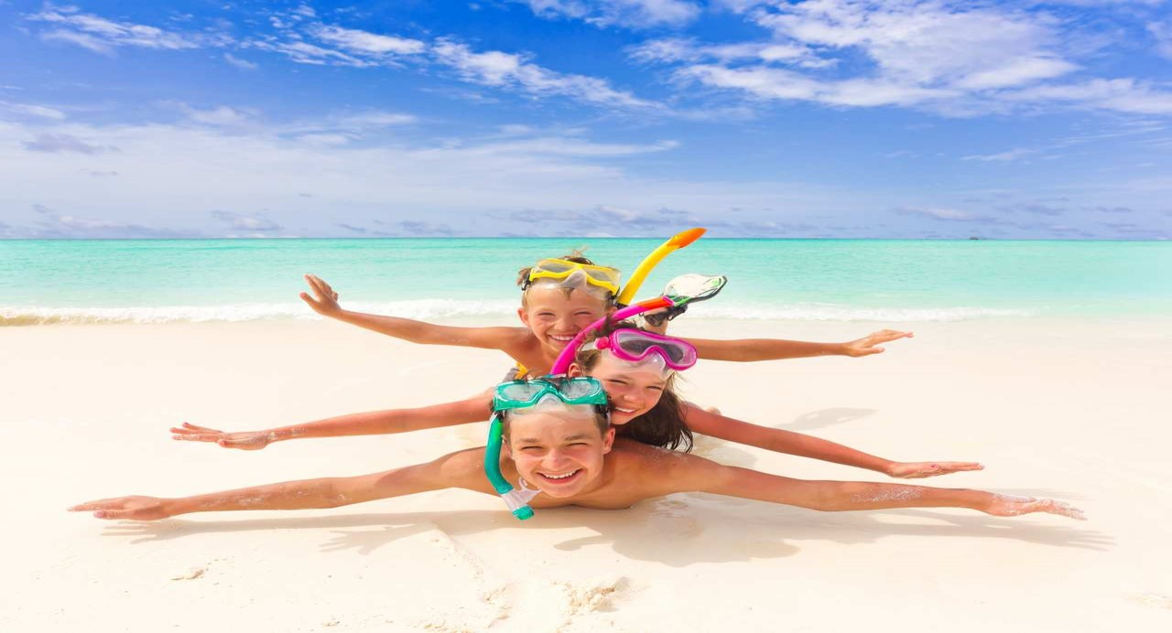
Переходный период.
Основными задачами этого периода являются обеспечение полноценного отдыха после тренировочных и соревновательных нагрузок.
Особое внимание должно быть обращено на полноценное физическое и особенно психическое восстановление.

Slide 6
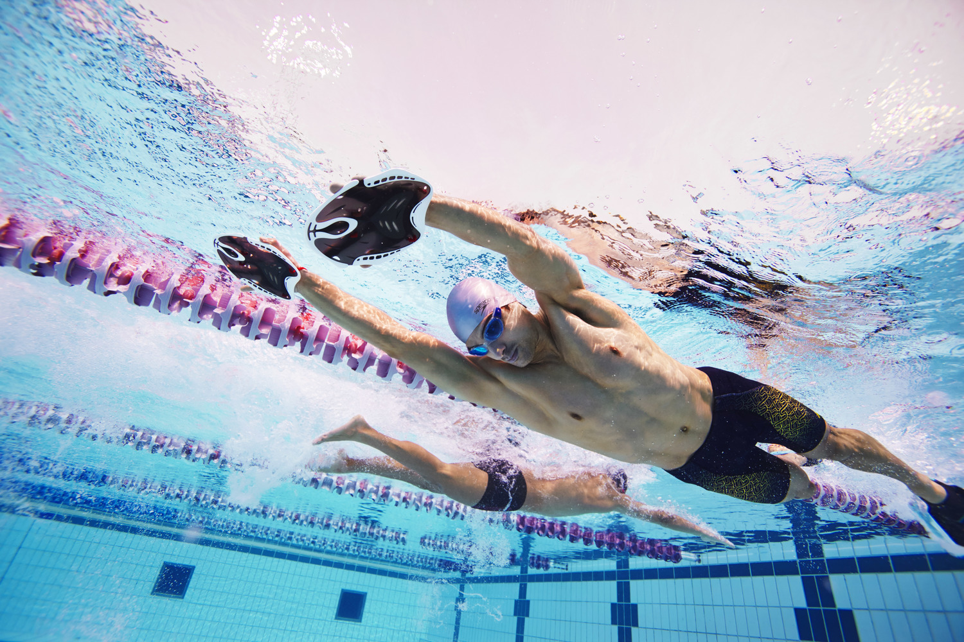
Подготовитель­ный
(или базовый, аэробный) период подготовки:
1. ОФП (кросс, упражнения с собственным весом, развитие гибкости, прыжки, челночный бег и т.д.)
- развитие Аэробного порога (наработка техники плавания, дистанционное плавание, равномерный метод подготовки. Общий объем тренировок 5 – 7 км.) развитие МПК.
Специально – подготовительный
(или анаэробный) период подготовки:
2. СФП (силовые тренажеры, использование специального инвентаря (лопатки, тормозной пояс, ласты и т.д.)
- развитие Анаэробного порога (переменный, интервальный, повторный, соревновательный методы подготовки. Общий объем тренировок 4 – 5 км.) подводка к соревнованиям.

Slide 7
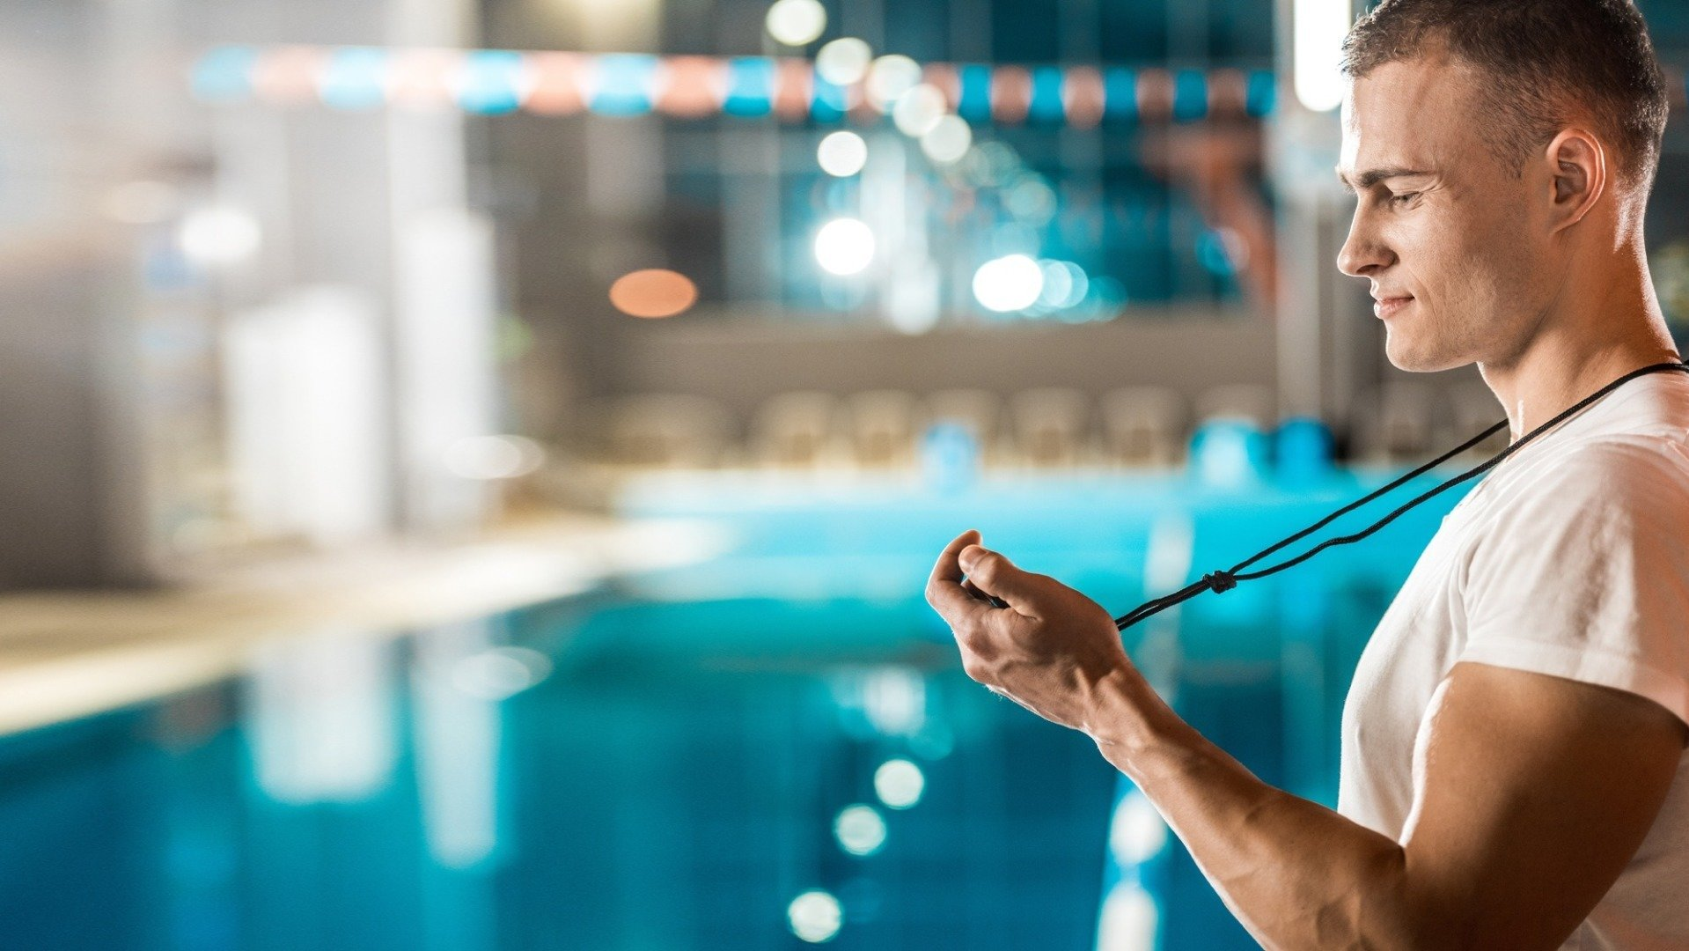
Равномерный метод обучения.
Равномерный тренировочный метод предполагает плавание на дистанции от 400 до 1500 метров и более, пульс пловца обычно достигает 20-25 ударов за 10 секунд.
Интервальная тренировка.
Направленная на развитие общей выносливости, характеризуется: длиной проплываемых отрезков и дистанций – 50, 100 или 200 м; интенсивность «зоны» работы – частота пульса 26-30 ударов за 10 секунд
Метод повторной тренировки.
Заключается в повторении дистанций плавания 25, 50, 100, 200, 400 или 800 м с высокой интенсивностью (90-100%). Паузы для отдыха должны обеспечивать хорошее восстановление и иногда продолжаются до 10 минут и более.
Соревновательный, или контрольный, метод подготовки
- это прохождение основных дистанций в полную силу на соревнованиях или в условиях, близких к ним

Slide 8
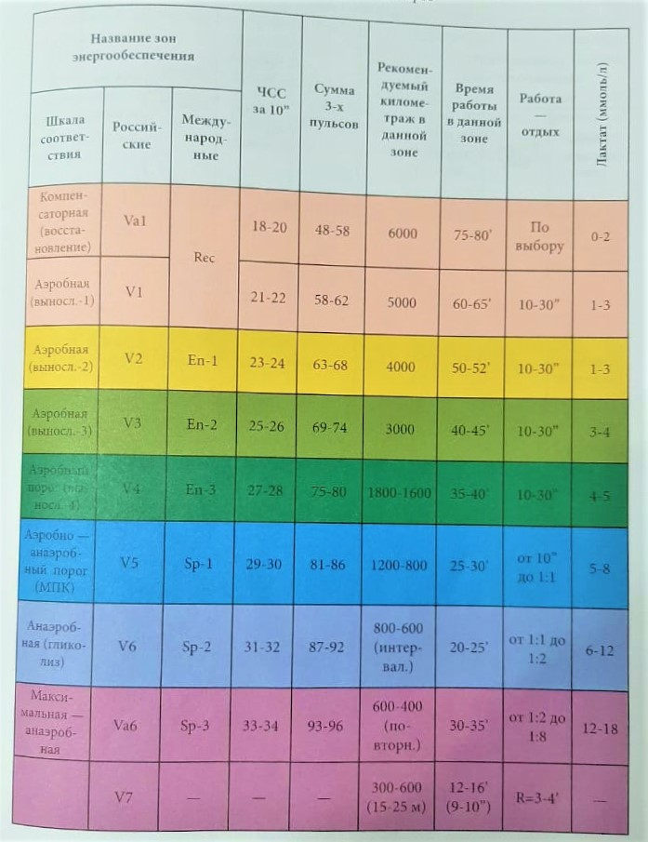
На рисунке предоставлена «классификация тренировочных нагрузок, используемых в тренировке пловцов»

Slide 9
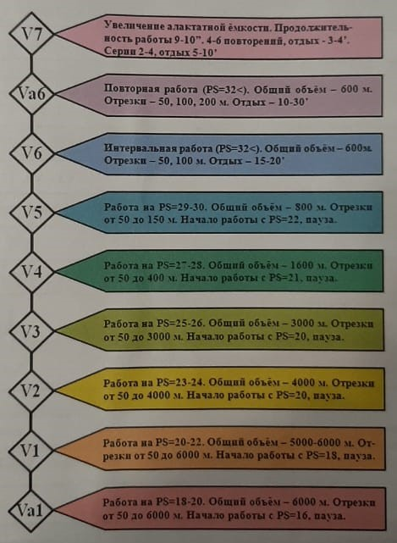
На рисунке предоставлена «характеристика нагрузок в разных зонах интенсивности».

Slide 10
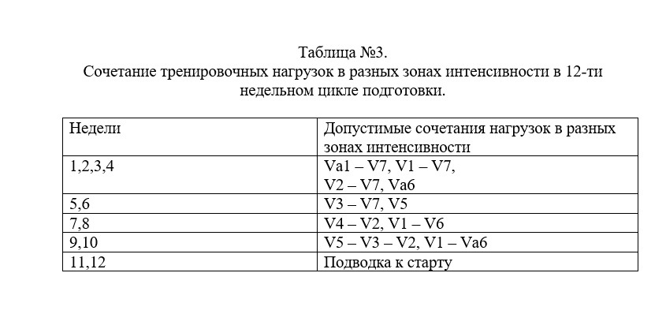

Slide 11
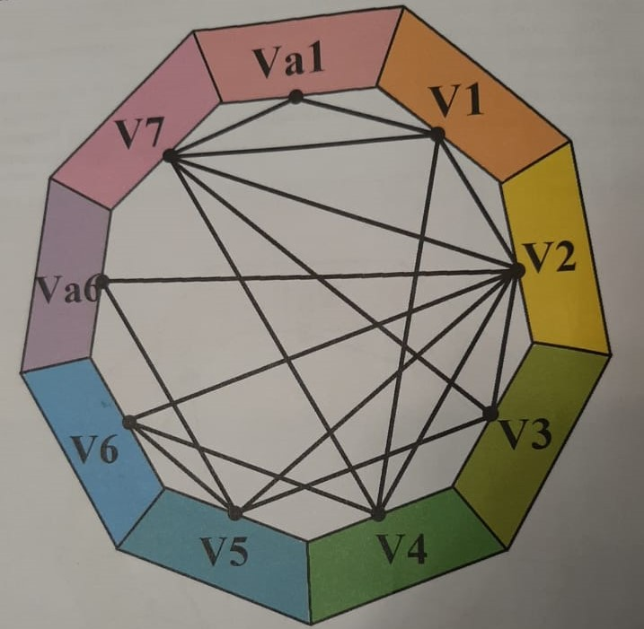
На рисунке предоставлены «допустимые сочетания работы в различных зонах интенсивности в недельном микроцикле»

Slide 12
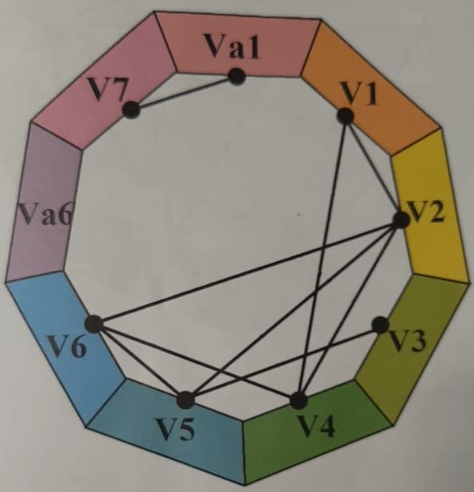
На рисунке представлены «допустимые сочетания работы в различных зонах интенсивности в одной тренировке».

Slide 13
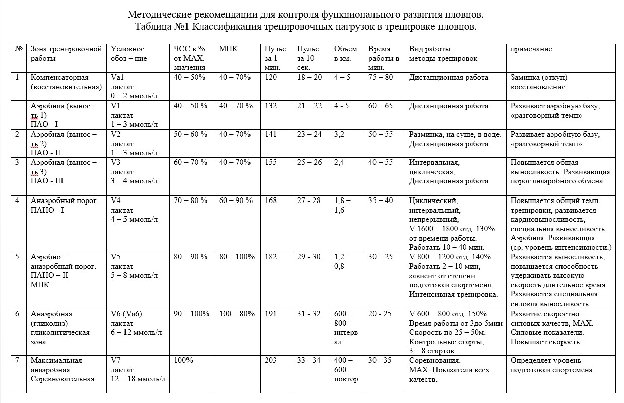

Slide 14
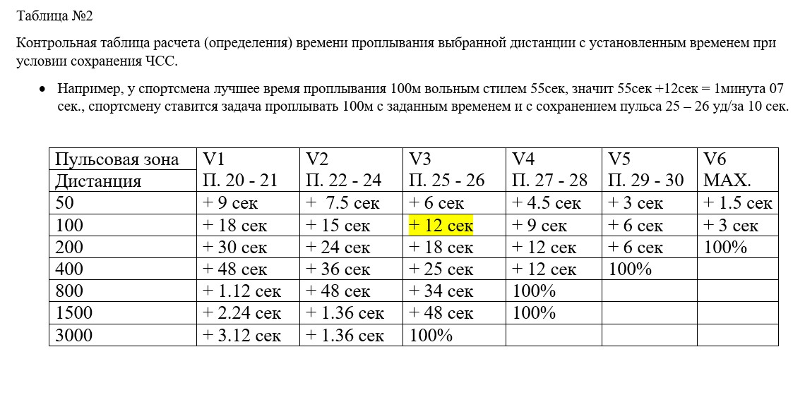

Slide 15
Тестирование подготовленности пловцов.
Для оценки специальной физической подготовленности пловцов используются следующие плавательные тесты:
1. Тест – 20*50м., пульс 29 – 30уд/10сек., режим 1 минута, определяется уровень ПАНО
2. Тест – 50м. основным стилем на ногах с толчка, определяется уровень силы ног, спортсмен должен проплывать отрезок не более + 15 сек от лучшего времени проплывания в полной координации.
Например, лучшее время 26 сек, тогда 26 + 15 = 41сек, задача проплыть быстрее 41 секунды.
3. Тест – 6*50м. максимальная скорость, отдых между подходами 10 сек., где убираем лучшее и худшее время отрезка, время 4х отрезков суммируем и делим на 2, получаем результат теста для контрольного времени 100м
4. Тест – 35м. MAX! – 100м спокойно – 30м. MAX! – 100м спокойно – 35м. MAX! – 100м спокойно., в тесте производится замер суммы времени на отрезках проплывания с МАХ скоростью.,
где сумма отрезков 35 – 30 – 35 м результат контрольного заплыва 100м
5. Тест – выполняется основным стилем с максимальной скоростью
– 50м. со старта + 20 сек. отдых – 50м с толчка от бортика,
где сумма 2*50м определяет скорость 100м

